Slide 1
ИНСПЕКЦИЯ ГОСУДАРСТВЕННОГО
СТРОИТЕЛЬНОГО НАДЗОРА
НОВОСИБИРСКОЙ ОБЛАСТИ
Доклад о результатах обобщения и анализа правоприменительной практики контрольно-надзорной деятельности инспекции государственного строительного надзора Новосибирской области при осуществлении регионального государственного строительного надзора за 2023 год
докладывает:
Малицкий Станислав Михайлович
начальник отдела судебно-правовой работы инспекции
www.gsn.nso.ru

Slide 2
ИНСПЕКЦИЯ ГОСУДАРСТВЕННОГО
СТРОИТЕЛЬНОГО НАДЗОРА
НОВОСИБИРСКОЙ ОБЛАСТИ
Правоприменительная практика при осуществлении регионального государственного строительного надзора
Нормативно-правовое регулирование
Доклад о результатах обобщения и анализа правоприменительной практики контрольно-надзорной деятельности инспекции государственного строительного надзора Новосибирской области (далее – инспекция) при осуществлении регионального государственного строительного надзора подготовлен в соответствии со статьей 47 Федерального закона от 31.07.2020 № 248-ФЗ «О государственном контроле (надзоре) и муниципальном контроле в Российской Федерации» (далее – Федеральный закон от 31.07.2020 № 248-ФЗ), п. 14 Положения о региональном государственном строительном надзоре на территории Новосибирской области, утвержденного постановлением Правительства Новосибирской области от 26.10.2021 № 435-п (далее – Положение).
www.gsn.nso.ru

Slide 3
ИНСПЕКЦИЯ ГОСУДАРСТВЕННОГО
СТРОИТЕЛЬНОГО НАДЗОРА
НОВОСИБИРСКОЙ ОБЛАСТИ
Правоприменительная практика при осуществлении регионального государственного строительного надзора
Объекты капитального строительства, в отношении которых инспекцией осуществляется региональный государственный строительный надзор
По состоянию на 01.01.2024 инспекция осуществляет региональный государственный строительный надзор в отношении 967 объектов капитального строительства и реконструкции, в том числе:
460 многоквартирных жилых домов;
35 объектов учебно-воспитательного назначения;
33 объекта здравоохранения и социального обслуживания,
33 объекта для культурно-досуговой деятельности населения;
28 гостиниц;
42 здания общественного и административного назначения;
33 здания торговли и общественного питания;
93 здания и сооружений производственного и складского назначения;
33 объекта инженерного обеспечения и связи, из них 13 скважин и водозаборов;
32 объекта транспортной инфраструктуры, в том числе 31 подземная и надземная открытая автостоянка и гаражный комплекс;
28 объектов энергетики;
83 линейных объекта, в том числе:
1 газопровод;
35 объектов сетей водопровода и канализации;
35 автодорог, общей протяженностью 44,536 км;
12 автомобильных и пешеходных мостов;
34 прочих объекта.
www.gsn.nso.ru

Slide 4
ИНСПЕКЦИЯ ГОСУДАРСТВЕННОГО
СТРОИТЕЛЬНОГО НАДЗОРА
НОВОСИБИРСКОЙ ОБЛАСТИ
Правоприменительная практика при осуществлении регионального государственного строительного надзора
Профилактические
мероприятия при осуществлении регионального
государственного строительного надзора
В соответствии с п. 11 Положения при осуществлении регионального государственного строительного надзора проводятся следующие виды профилактических мероприятий:
информирование
обобщение правоприменительной практики
объявление предостережения
консультирование
профилактический визит
www.gsn.nso.ru

Slide 5
Правоприменительная практика при осуществлении регионального государственного строительного надзора
Сведения о проведенных инспекцией контрольных (надзорных) мероприятий
Таблица 1
Таблица 2

Slide 6
Правоприменительная практика при осуществлении регионального государственного строительного надзора
Сведения о проведенных инспекцией контрольных (надзорных) мероприятий
Таблица 3

Slide 7
Правоприменительная практика при осуществлении регионального государственного строительного надзора
Сведения о проведенных инспекцией контрольных (надзорных) мероприятий

Slide 8
Правоприменительная практика при осуществлении регионального государственного строительного надзора
Досудебное обжалование решений инспекции,
действий (бездействия) ее должностных лиц при осуществлении
регионального государственного строительного надзора
С 01 января 2023 года досудебное обжалование решений инспекции, действий (бездействия) должностных лиц инспекции осуществляется в соответствии с главой 9 Федерального закона от 31.07.2020 № 248-ФЗ «О государственном контроле (надзоре) и муниципальном контроле в Российской Федерации» (далее – Федеральный закон № 248-ФЗ).
В таблице 4 представлена информация о результатах рассмотрения жалоб (ходатайств), поступающих посредством подсистемы досудебного обжалования ГИС ТОР КНД в динамике за 2022, 2023 годы.

Slide 9
Таблица 4
Показатель | 2023 | 2022
количество контрольных (надзорных) мероприятий, проведенных по программам проверок, результаты которых были оспорены | 0 | 0
общее количество жалоб на решения контрольного (надзорного) органа, действия (бездействие) его должностных лиц, рассмотренных инспекцией в рамках подсистемы досудебного обжалования | 8 | 1
количество отказов инспекции в удовлетворении жалоб на решения контрольного (надзорного) органа, действия (бездействие) его должностных лиц (далее – жалоба), рассмотренных в рамках подсистемы досудебного обжалования | 5 | 1
количество жалоб контролируемых лиц, рассмотренных в судебном порядке по которым судом приняты решения в пользу контролируемого лица, | 0 | 0
общее количество жалоб контролируемых лиц, рассмотренных в судебном порядке | 0 | 0
общее количество рассмотренных инспекцией жалоб (ходатайств) в рамках подсистемы досудебного обжалования | 210 | 1

Slide 10
Правоприменительная практика при осуществлении регионального государственного строительного надзора
Сведения о результатах административного и судебного оспаривания решений, действий (бездействия) инспекции и её должностных лиц
По состоянию на 01.01.2024 обжаловано 22 постановления инспекции по делам об административных правонарушениях (далее – постановление инспекции), из них 18 начальнику инспекции, 5 в судебном порядке.
Из 22 обжалуемых постановлений инспекции:
9 постановлений оставлено в силе;
2 постановление изменены в части размера административного штрафа;
11 постановлений отменено, производство по делу об административном правонарушении прекращено в связи с малозначительностью правонарушения, объявлением устного замечания.
В сравнении с показателями 2023 года в 2022 году было обжаловано вышестоящему должностному лицу инспекции, суды Новосибирской области 72 постановления по делам об административных правонарушениях.

Slide 11
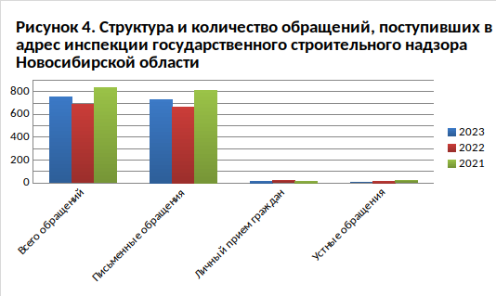
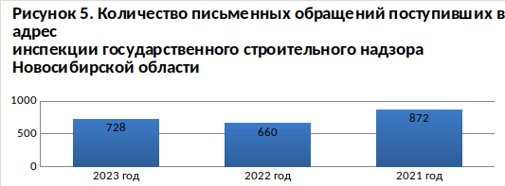
Правоприменительная практика при осуществлении регионального государственного строительного надзора
Работа с заявлениями и обращениями граждан, содержащими сведения о нарушении обязательных требований, причинении вреда или угрозе причинения вреда охраняемым законом ценностям

Slide 12
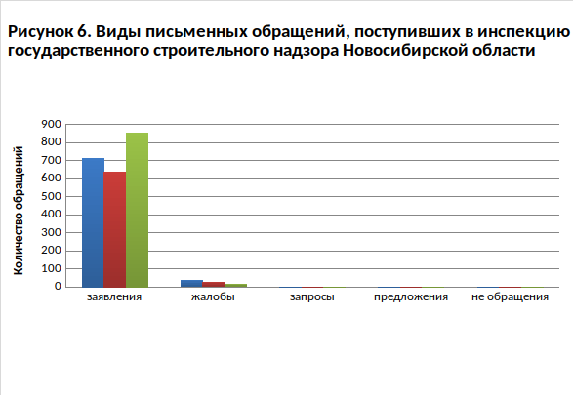
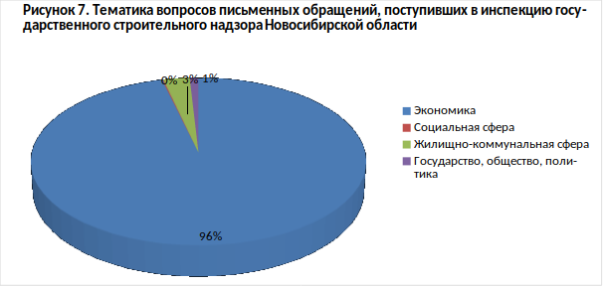
Правоприменительная практика при осуществлении регионального государственного строительного надзора
Работа с заявлениями и обращениями граждан, содержащими сведения о нарушении обязательных требований, причинении вреда или угрозе причинения вреда охраняемым законом ценностям

Slide 13
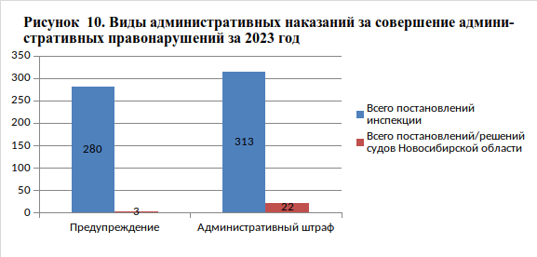
Правоприменительная практика при осуществлении регионального государственного строительного надзора
Привлечение юридических лиц, их должностных лиц, индивидуальных предпринимателей к административной ответственности за административные правонарушения, выявленные при осуществлении регионального государственного строительного надзора

Slide 14
Правоприменительная практика при осуществлении регионального государственного строительного надзора
Привлечение юридических лиц, их должностных лиц, индивидуальных предпринимателей к административной ответственности за административные правонарушения, выявленные при осуществлении регионального государственного строительного надзора

Slide 15
Правоприменительная практика соблюдения обязательных требований
Типичные нарушения обязательных требований и меры, принимаемые инспекцией
По результатам обобщения и анализа правоприменительной практики в рамках осуществления регионального государственного строительного надзора за 2023 год инспекцией выявлен ряд наиболее часто встречающихся нарушений обязательных требований при строительстве, реконструкции объектов капитального строительства, проверка соблюдения которых является предметом регионального государственного строительного надзора.
Типичными нарушениями обязательных требований являются:
1. Нарушения, касающиеся организации и содержания строительной площадки, а также соблюдения требований безопасности при производстве работ.
2. Нарушения в рамках осуществления строительного контроля.

Slide 16
Правоприменительная практика соблюдения обязательных требований
Необходимые меры в целях недопущения нарушений
В целях недопущения возникновения нарушений обязательных требований необходимо выполнять работы по строительству, реконструкции объектов капитального строительства в соответствии с требованиями утвержденной в соответствии с частями 15, 15.2 и 15.3 статьи 48 ГрК РФ проектной документации (в том числе с учетом изменений, внесенных в рабочую документацию и являющихся в соответствии с частью 1.3 статьи 52 ГрК РФ частью такой проектной документации) и (или) информационной модели (в случае, если формирование и ведение информационной модели являются обязательными в соответствии с требованиями ГрК РФ).
Особое внимание необходимо уделять качеству и своевременности осуществления строительного контроля как со стороны лица, осуществляющего строительство, так и со стороны застройщика (технического заказчика).
Выполнять контроль качества выполнения строительно-монтажных работ, включающий в себя входной, операционный и приемочный контроль.
При поступлении на строительную площадку строительных материалов, изделий качественно осуществлять входной контроль, который поможет предотвратить нарушения требований проектной документации.
Обеспечивать своевременное устранение нарушений, выявленных в ходе строительного контроля и государственного строительного надзора, и не допускать продолжение выполнения работ до составления актов об устранении выявленных нарушений согласно части 6 статьи 52 ГрК РФ.
Необходимо постоянно повышать квалификацию инженерно-технического персонала, осуществляющего организацию и руководство процессом строительства.

Slide 17
ИНСПЕКЦИЯ ГОСУДАРСТВЕННОГО
СТРОИТЕЛЬНОГО НАДЗОРА
НОВОСИБИРСКОЙ ОБЛАСТИ
БЛАГОДАРЮ ЗА ВНИМАНИЕ!
www.gsn.nso.ru

